Slide 1
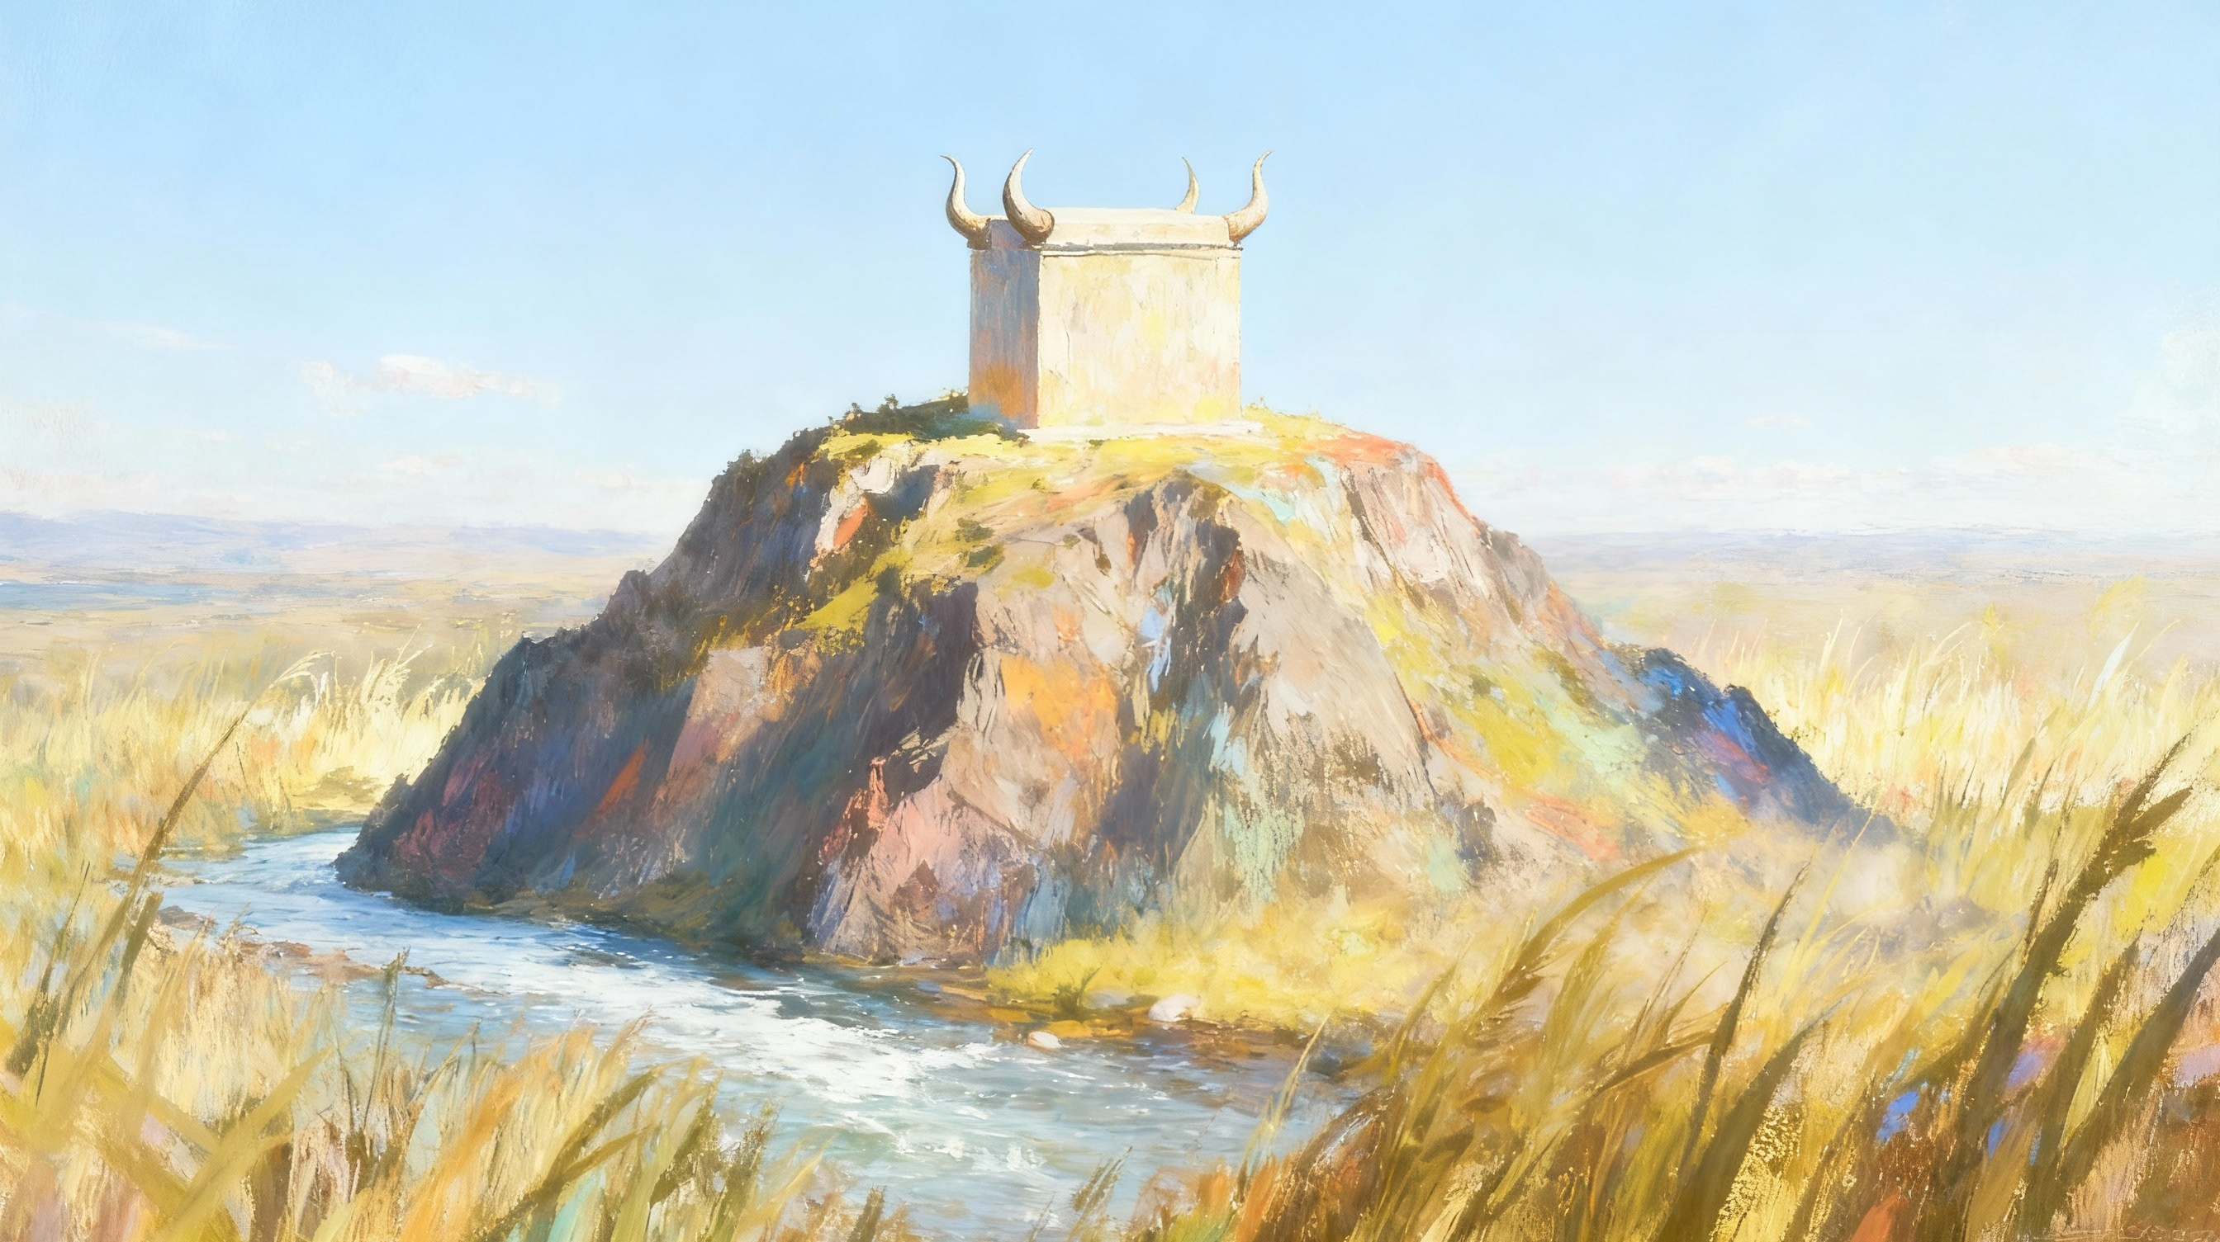
GŨTŨŨRA THĨINIĨ WA BŨRŨRI
Lesoni 11 ya Deithemba13, 2025

Slide 2
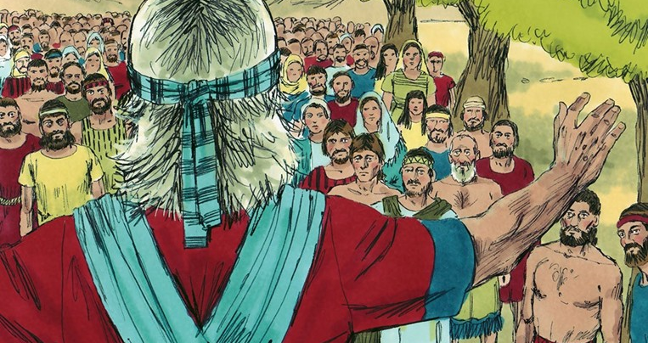

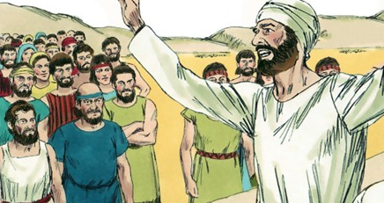
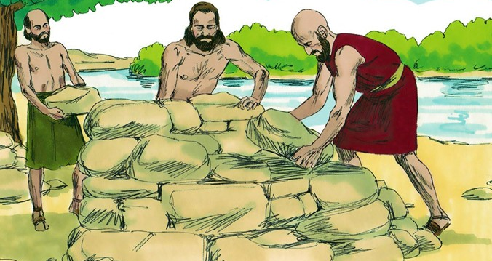
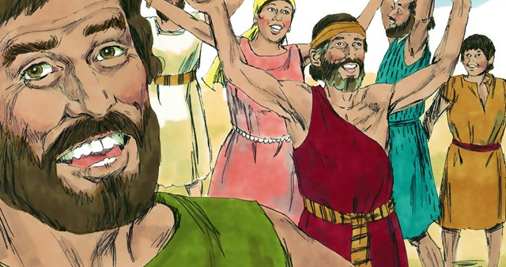
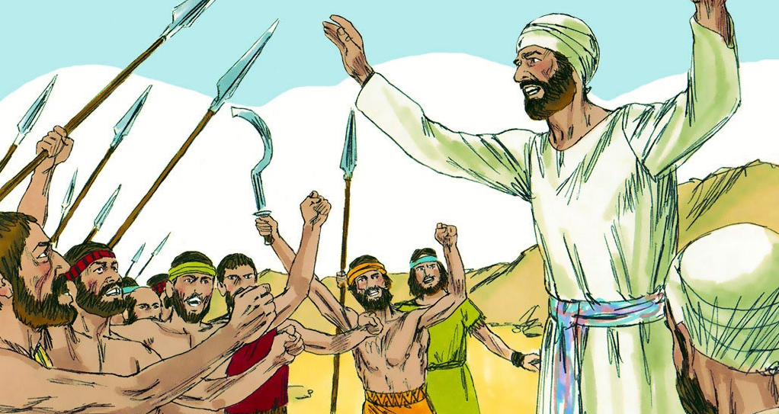
“Icookio rĩa ũhooreri nĩ rĩeheragia mang’ũrĩ, no kiugo kĩa ũũru kĩarahũraga marakara” (Thimo 15:1, NIV)

Slide 3

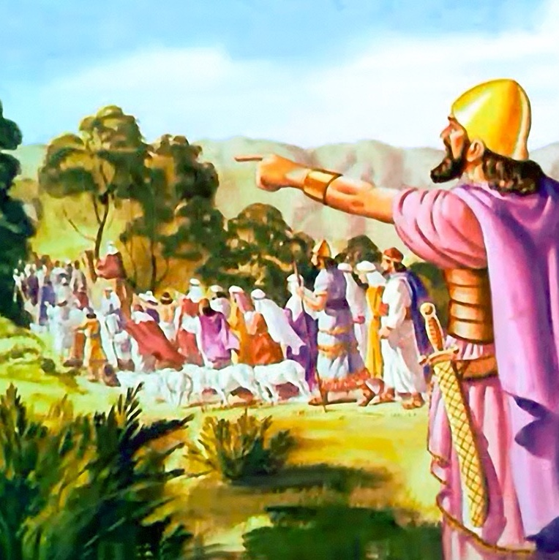
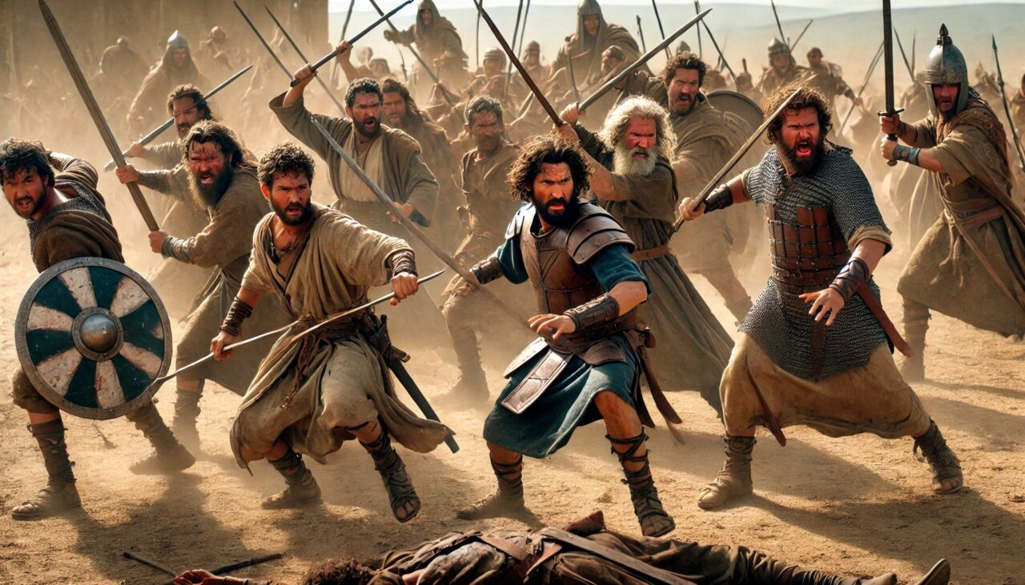

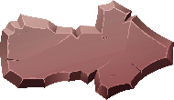


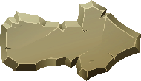
Thutha wa mĩaka ĩigana ũna ya mbaara, Aisiraeli nĩ mahooteete Akaanani, ona gũtuĩka ti aikari akuo othe na marĩ meherio bio.
Mĩhĩrĩga ĩrĩa ĩĩrĩ na nuthu ĩrĩa yagagaire mwena wa irathĩro (Rubeni, Gadi na mũhĩrĩga nuthu wa Manase), na rũrĩa rwaringire Jorodani rũteithie itharĩkĩra, nĩmahingĩtie na wĩhokeku itemi rĩa wĩrutĩri wao.
Mũico, ihinda rĩa gũtigana rĩgĩkinya. Thutha wa kũmarathima na kũmataara mathie na mbere kũrũmĩrĩra njĩra ya Ngai, Joshuaagĩkĩmarekereria methiĩre. No gũtigana gũkũ kwahumbĩtwo nĩ kĩruru kĩa ũritũ wa wagi ũiguano kĩrĩa na ũhũthũ kĩngĩa rehire wanangĩku kũrĩ ũiguano wa andũ a Isiraeli.
Mĩario ya Kuuganĩra ũhoro (Joshua 22:1-8)
Gĩtũmi kĩa Ngucanio ĩyo (Joshua 22:10-12)
Thitako (Joshua 22:13-20)
Icookia rĩa Tha (Joshua 22:21-29)
Kũigwithanio (Joshua 22:30-34)

Slide 4


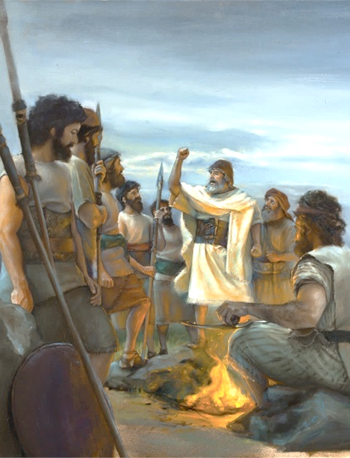
MĨARIO YA KUUGANĨRA ŨHORO
“No rĩrĩ, menyerera mũno mũtikanaage kũhingia maathani na watho ũrĩa Musa ndungata ya MWATHANI aamũheire; akĩmwĩra mwendage MWATHANI Ngai wanyu, na mũrũmagie njĩra ciake ciothe, na mwathĩkagĩre maathani make, na mũtũũre mwĩgwatanĩtie nake, na mũmũtungatagĩre na ngoro cianyu ciothe na mĩoyo yanyu yothe.”(Joshua 22:5 NIV)
Nĩgũkorwo Jorodani nĩ ĩngĩarehire ũgayũkanu gatagatĩ ka mĩhĩrĩga, Joshua nĩaheire na ũgĩ ndũrĩrĩ iria igĩrĩ na nuthu nĩguo citũũre irĩ njĩhokeku (Joshua 22:5):
Kwenda MWATHANI Ngai wanyu
Gũthiaga na mbere na kũmwathĩkĩra
Kũnyita maathani Make
Tkũmwĩnyitĩrĩra WE ki
Kũmũtungatĩra WE na ngoro na muoyo woothe
Wendo nĩguo mũrũgamo ũrĩa ũngĩtũtwara kũrĩ Ngai. Tũmwendaga tondũ Nĩwe watwendire mbere (1 Johana 4:19)
ũũ nĩguo Joshua iorotire mĩthĩire ĩrĩa nyendekaga kũrĩ arĩa mathuura gũtwarana na Ngai
Wathĩki nĩ moimĩrĩra ma ũndũire wa ngoro ĩna ngatho ĩrataũkwo ũrĩa Ngai ekĩĩte
No mũhaka twĩnyitĩrĩre Ngai tũtekwenyemnyio nĩ ũndũ ũngĩ tũteithũkania mĩkanda ĩyo.
Twonaga ituua riitũ rĩa ma, kũiganĩra, na wongerereku wa muoyo rĩrĩa tweyendera gũtungata Mũũmbi witũ na wendo.

Slide 5


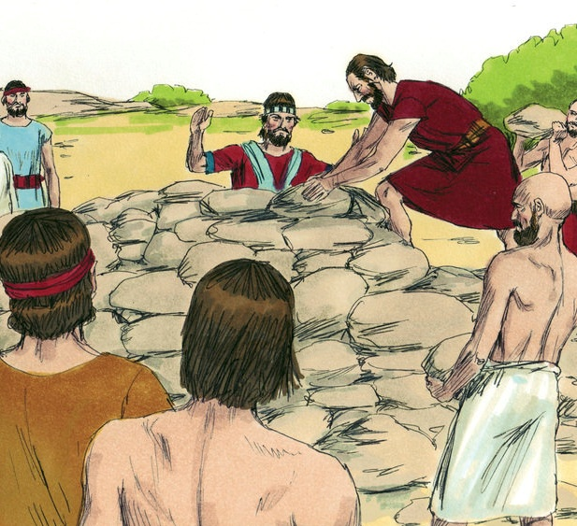
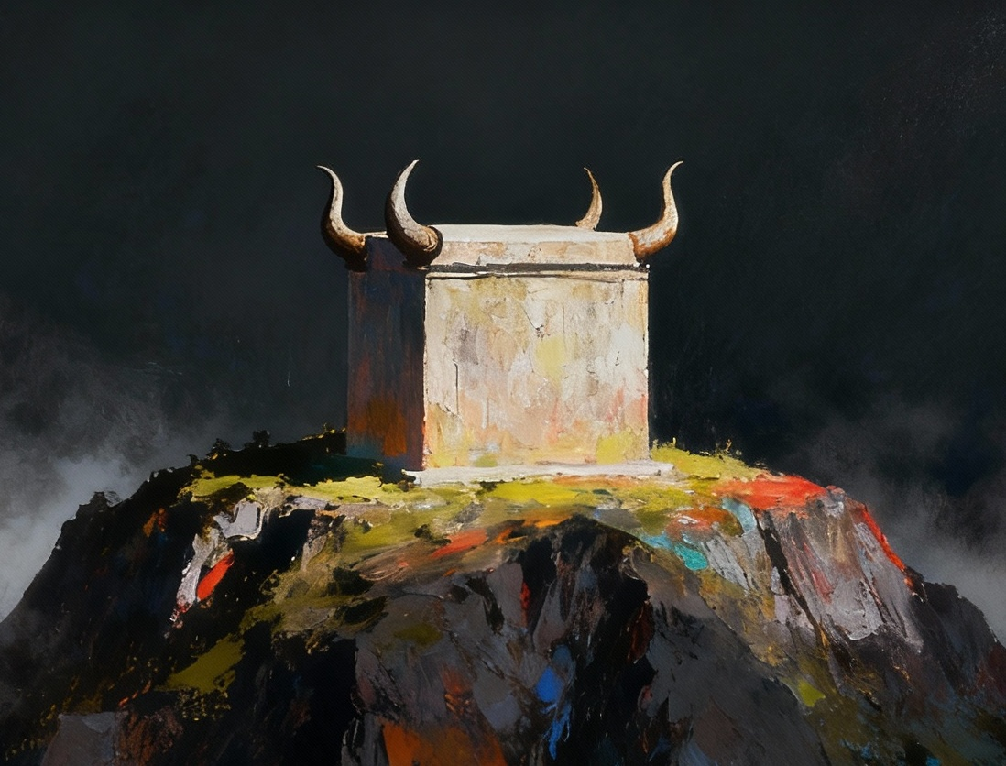
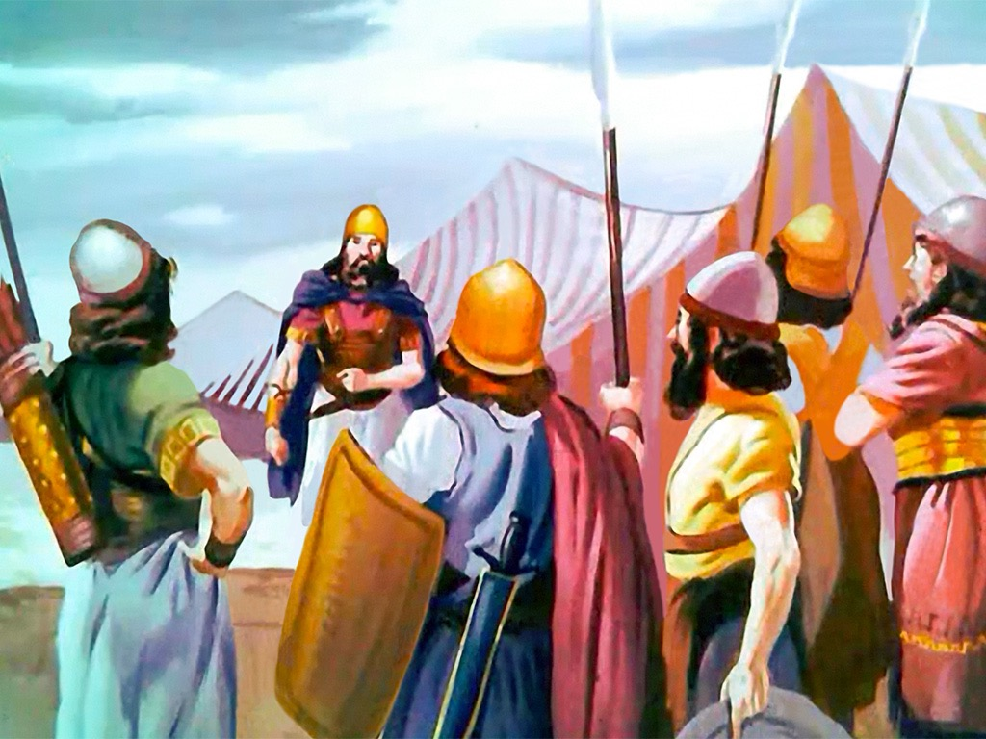
GĨTŨMI KĨA NGUCANIO
“Rĩrĩa maakinyire Gelilothu gũkuhĩ na Rũũĩ rwa Jorodani kũu bũrũri wa Kaanani-rĩ, mũhĩrĩga wa Rubeni, na wa Gadi, na nuthu ya mũhĩrĩga wa Manase nĩmakire kĩgongona kĩnene biũ o kũu hũgũrũrũ-inĩ cia Rũũĩ rwa Jorodani.” (Joshua 22:10)
Hakuhĩ na handũ harĩa Joshua ambararĩtie kĩririkano gĩa kĩama gĩa kũringa Jorodani, ndũrĩrĩ iria igĩrĩ na nuthu cigĩaka kĩgongona ta kĩrĩa kĩarĩ gĩa Hema ya Gũtũnganĩrwo (Josh. 22:10, 28).
Gĩĩko gĩkĩ gĩataũragwo ta uuni wa watho ũrĩa ũgiragia ũruti magongona ma njino nja ya kĩgongona kĩrĩa gĩa magongona ma njino thĩiniĩ wa Hema ya Gũtũnganwo (Lev. 17:8-9).
Aisiraeli arĩa angĩ othe nao magĩciria mahotomie wĩhia na njĩra ya gũtharĩkĩra ariiũ a ithe (Josh. 22:12). No Ngai akĩingĩrĩra kũgitĩra ũitangĩki wa thakame andũ amwe. Arũgamĩtie andũ mendaga gũtuanĩra matarĩ na ũira mũiganu; maheanaga baita cia nganja; na magĩciria kũhe ariiũ a ithe mweke wa kwĩyaria (Josh. 22:13-14).
Maũndũ makĩyumĩria, atĩ mũtino warĩ atĩ ariiũ a ithe mationetio ciĩko ciao na …………… na citiarĩ wĩhia.

Slide 6

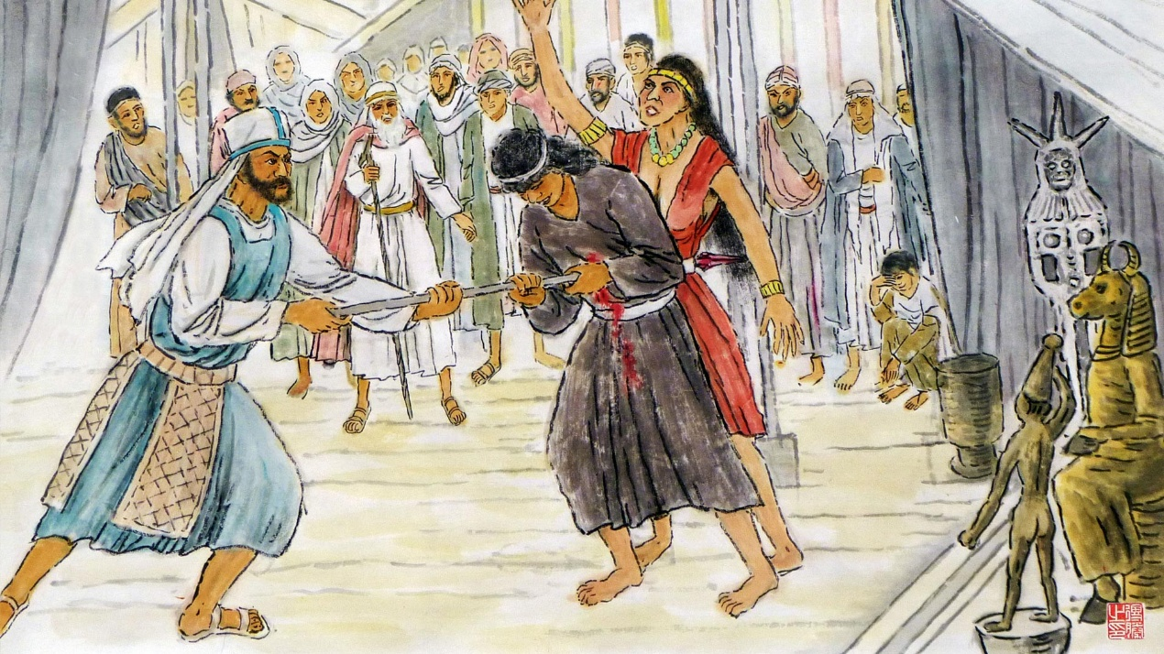
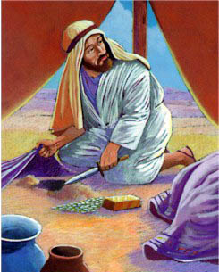
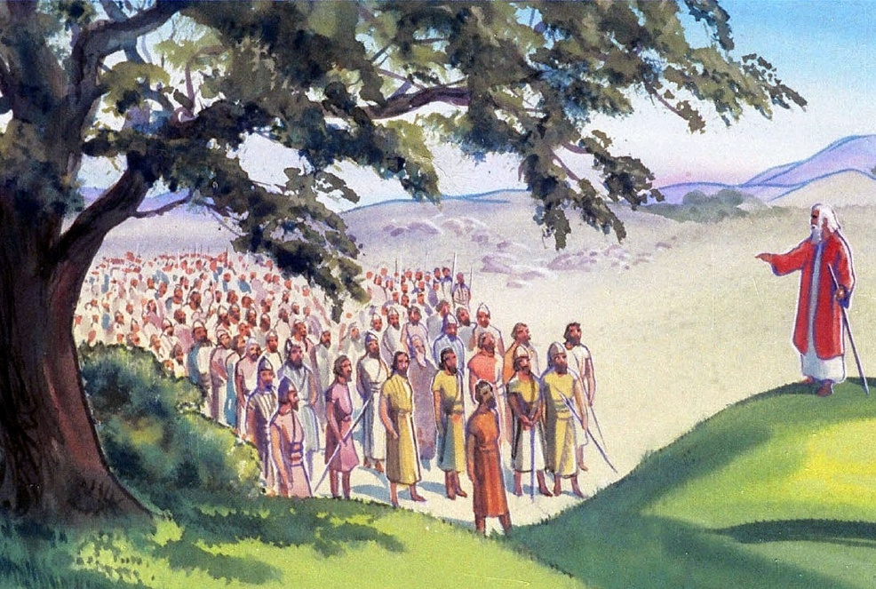
THITAKO
“ “Kĩũngano gĩothe kĩa MWATHANI gĩkũmũũria atĩrĩ, ‘Nĩ kĩĩ gĩtũmĩte mwage kwĩhokeka harĩ Ngai wa Isiraeli? Mwahota atĩa kũhutatĩra MWATHANI mũkeyakĩra kĩgongona nĩguo mũũkĩrĩre MWATHANI mũmũremere?’ ” (Joshua 22:16)
Nĩkĩĩ gĩatũmire Phinehasi athuurwo thĩiniĩ wa kamĩtĩ ya ũthuthuria ta mũmĩtongoria (Josh. 22:13-14)?
Phinehasi, ũrĩa mwana wa mũthĩnjĩri Ngai mũnene, akororetwo atekũnogio nĩ kũnina waganu kũũrĩa Baali-Peori (Ndari. 25:7-8). Mĩario-inĩ yake, anyitithanirie wĩhia ũyũ na ũrĩa wa Akani na kũũiganania na ũrĩa wonanagio gũkorwo wĩkĩtwo mĩhĩrĩga ĩrĩa ĩĩrĩ na nuthu (Josh. 22:16-20).
Mĩario ya Phinehasi yonanagia ũkinyanĩru ĩgĩcirio. Angĩkorwo magongona nĩ mangĩarutĩirwo kĩgongona-inĩ kĩu kĩerũ kĩambararĩtio, Ngai angĩaherithirie rũciaro ruothe rwa Aisiraeli nĩũndũ wa ũguo(Josh. 22:18b).
No ningĩ, akĩmahe mweke wa kũgarũrĩra ihĩtia rĩrĩ, mbere ya mekĩte thaahu: akĩmahe ihinda rĩa gũcoka oo Jorodani kũrĩa Hekarũ ya Gũtũnganĩrwo yarĩ (Josh. 22:19).

Slide 7


ICOOKIA RĨA THA
“Angĩkorwo nĩtwakĩte kĩgongona giitũ ithuĩ ene nĩguo tũhutatĩre MWATHANI, na tũrutage maruta ma njino na ma mũtu, o na kana tũkarutagĩra igongona rĩa ũiguano igũrũ rĩakĩo-rĩ, MWATHANI aroĩyũrĩria gĩtũmi kĩa ũhoro ũcio harĩ ithuĩ.” (Joshua 22:23)
Mĩhĩrĩga ya Rubeni na Gadi, na nuthu ya mũhĩrĩga wa Manase, rĩrĩa mathitakirwo, meigire o na mũtugo ya mwanya
Magĩthikĩrĩria thitako ciao makirĩte
Magĩĩta Ngai ta mũiira wao
Magĩtĩkĩra maherithio angĩkorwo nĩ mehĩtie
Makĩguũria kĩrĩa kĩamaikagĩrĩria kũna
Hĩndĩ ĩyo Aisiraeli matiamenyaga mworoto wa ariiũ aithe nĩũndũ wa gwaka kĩgongona, makĩmecirĩria atĩ: nĩ ũregani, kwenda kwĩgayũkania, na makagĩrĩrwo nĩ o iherithia rĩa ũngai.
ũma warĩ: bata wao warĩ ũnyitanĩri hamwe na ariũ a ithe na kũgirĩrĩria gũtigana gwa thutha-inĩ harĩ gĩcunjĩ kĩa Aisiraeli (Josh. 22:24-26).
Onagũtuĩka mĩhĩrĩga ĩrĩa yathitakĩtwo nĩ ĩngĩaiguire ũũru nĩũndũ wa thitako icio na ĩigue kwĩyũrĩria na kĩa hinya makĩgiitĩra, ngatho nĩ kũrĩ mĩhĩrĩga ĩyo nĩũndũ wa icokia rĩao ihoreru, mbaara ĩkĩehererwo.

Slide 8

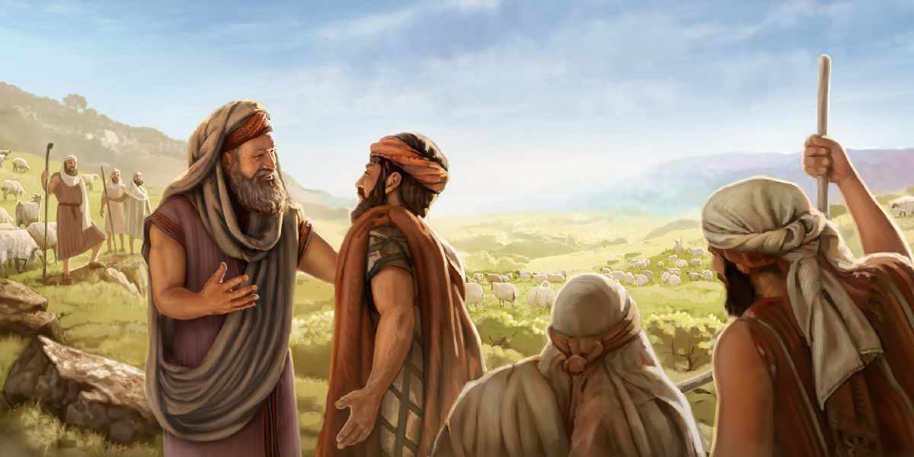
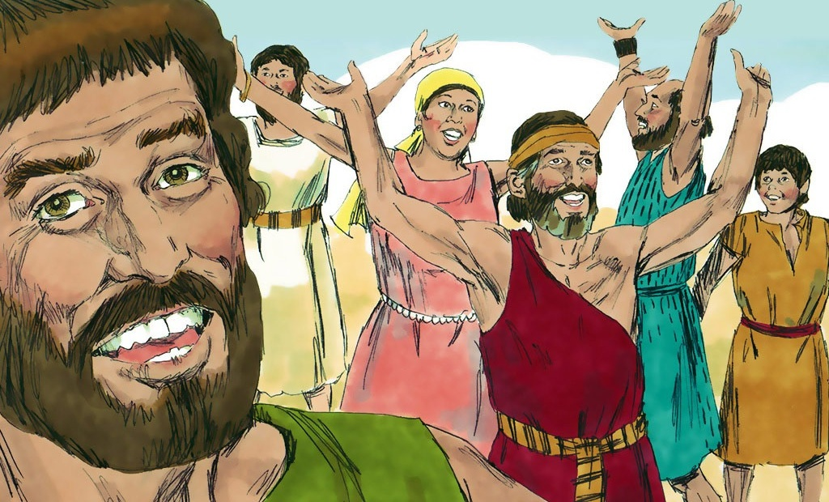
KŨIGWITHANIO
“Nĩmakenire nĩ kũigua ũhoro ũcio, na makĩgooca Ngai. Na matiigana gũcooka kwaria ũhoro wa kũrũa nao atĩ nĩguo maharaganie bũrũri ũrĩa andũ a Rubeni na Gadi matũũraga.” (Joshua 22:33)
Kwona atĩ thitako citĩarĩ na mĩĩri, Phinehas na arũgamĩrĩri a A-isiraeli nĩmagĩĩire na thayũ na makĩhũthĩrwo (Josh. 22:30-31). Mwena-inĩ wao, rĩrĩa Aisiraeli mamenyire ũũma, magĩcanjamũka na kũgooca Ngai (Josh. 22:32-33).
Kũhĩtũkĩra mũhiano wao, no tuone makinya ma bata marĩa tũngĩkinyũkia rĩrĩa tũngĩkorwo na maũndũ ta macio na bamĩrĩ, kanitha, na arĩa matũrigicĩirie:
Gũtiga kũrũgĩrĩra matuua
Kwarĩrĩria mathĩna mbere y gwĩka ciĩko
Kwĩrirĩria kwĩruta igongona ũiguano woneke
Kũheana macokio mahoreru ona wĩ mũthitake
Gũkena na kũrathima Ngai rĩrĩa thayũ wacokio
Kũgayana meciria maitũ

Slide 9

“Ciana cia Gadi na Rubeni makĩigĩrĩraigũrũ rĩa kĩgongona kĩao rĩandĩko rĩorotaga gĩtũmi kĩa rĩo kwambarario; na makiuga, “Mũira Gatagatĩ Gaitũ atĩ MWATHANI nĩwe Ngai.” Ũguo makĩgeria kũgirĩrĩria wagi ũiguano wa ihinda rĩngĩũka na kweheria kĩrĩa kĩngĩkorwo gĩĩ kĩambĩrĩria kĩa magerio.
Nĩ maita maigana moritũ manene mambararagio kumana na wagi mũnini wa kũigwithania, ona kũrĩ arĩa mathagĩrĩra nĩ wendi wa goro; na hatarĩ kuonania gĩtĩĩyo na ũkirĩrĩria, nĩ ũndũ wa kũrorwo atĩa na moimĩrĩra me wanangĩku mangĩrũmĩrĩra […]
Gũtire mũndũ ona ũmwe wacokagio rĩngĩ kuumana na gĩkĩro kĩũru na njĩra ya kũmenererio na kĩnyararo; no aingĩ oũguo nĩ matwaragwo kũraya na njĩra ya ma na magatwarĩrĩrio kũmia ngoro ciao igũrũ rĩa mahĩtia maao. Roho wa tha, gũtĩĩya, gũkirĩrĩria gũthamio no kũhonokie mũhĩtia na kũhitha mehia gĩkundi”
EGW (Patriarchs and Prophets, pp. 519)

